Slide 1
e2gether Grup-8
AYŞE IRMAK ERÇEVIK
MELISSA GÖŞMEN
MURATHAN KÖSE
ORHAN ONAR
BERKAY ERT
KASIM ALP TOKER

Slide 2
Amacımız
Farklı bilgiye sahip insanları bir araya getirmek.
Proje için aranan kişiyi doğru seçmek.
Ortaya en iyi projeyi çıkarmak.

Slide 3
NEDEN BU PROJE?
Düşündüğümüz ama seçmediğimiz projeler :
Haritalar Eklentisi
Restoranların Menüleri
Gazete Sitesi
Buton Uygulaması
Proje Şeması’ nı Transkript’ e dönüştürme

Slide 4
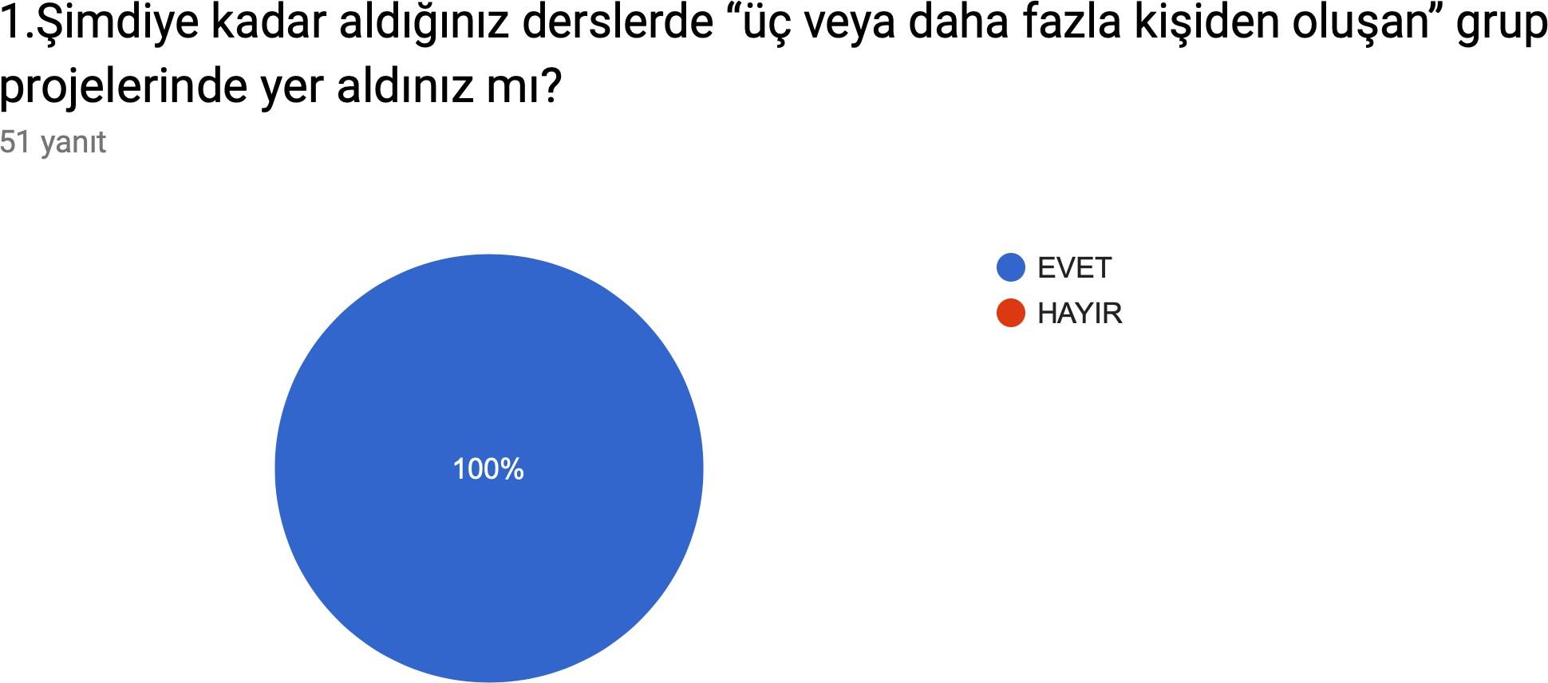
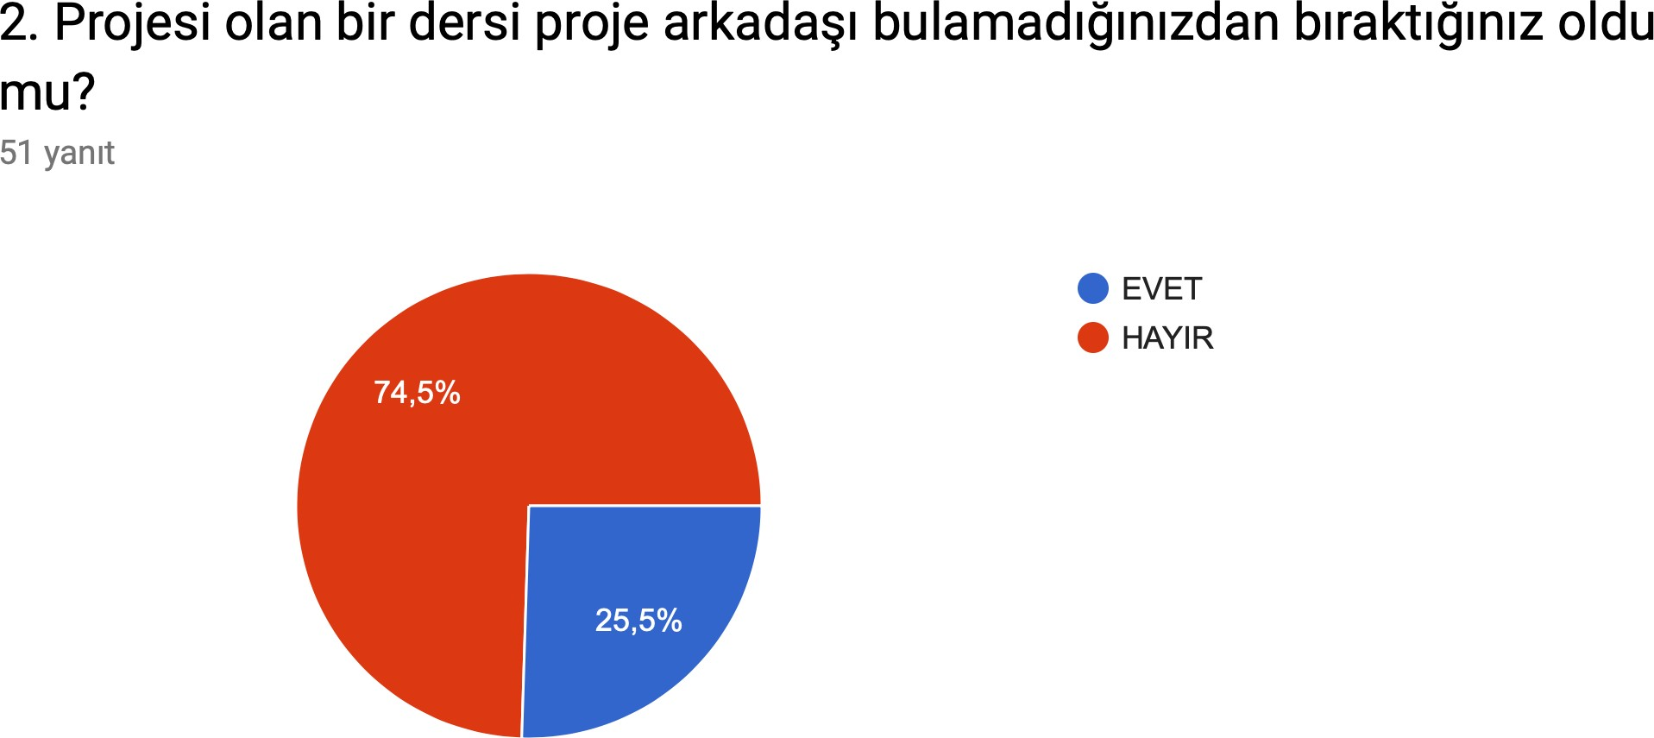
ANKET SONUÇLARI

Slide 5
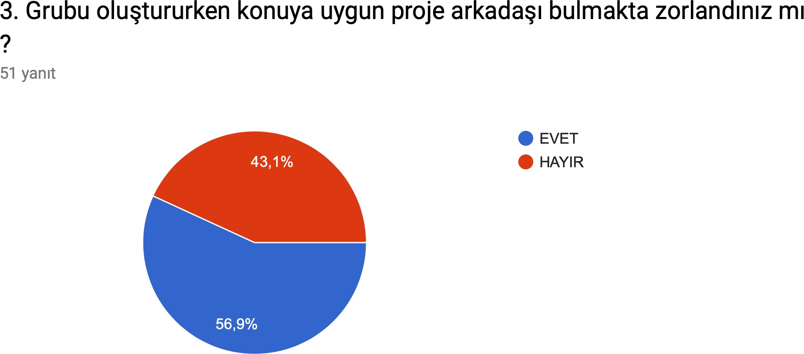
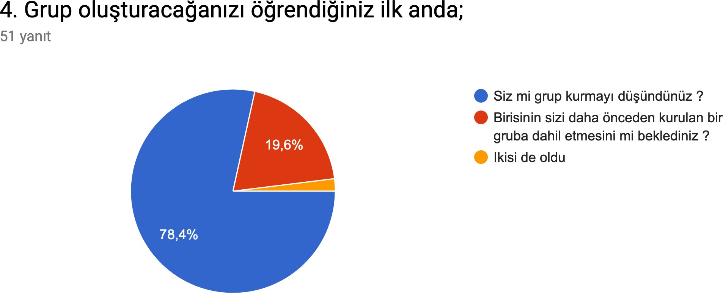
Sonuçlar 3-4

Slide 6
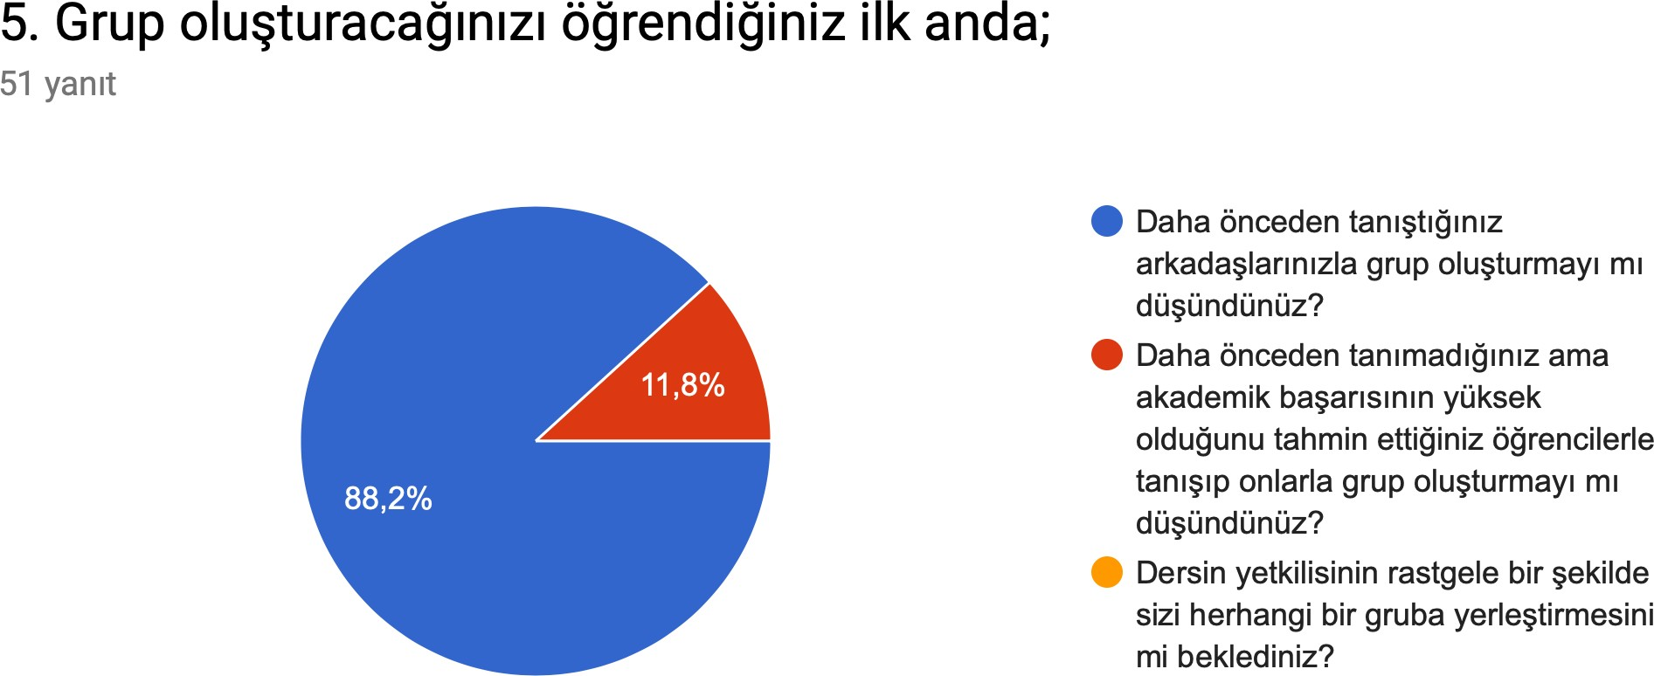
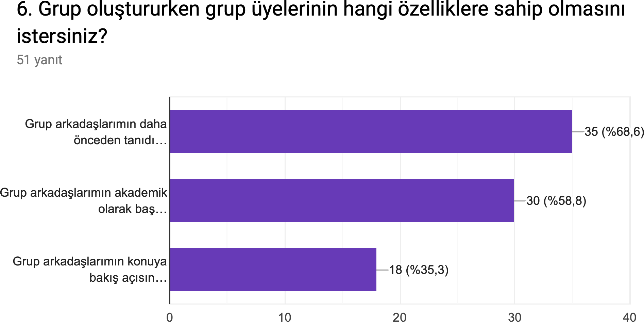
Sonuçlar 5-6

Slide 7
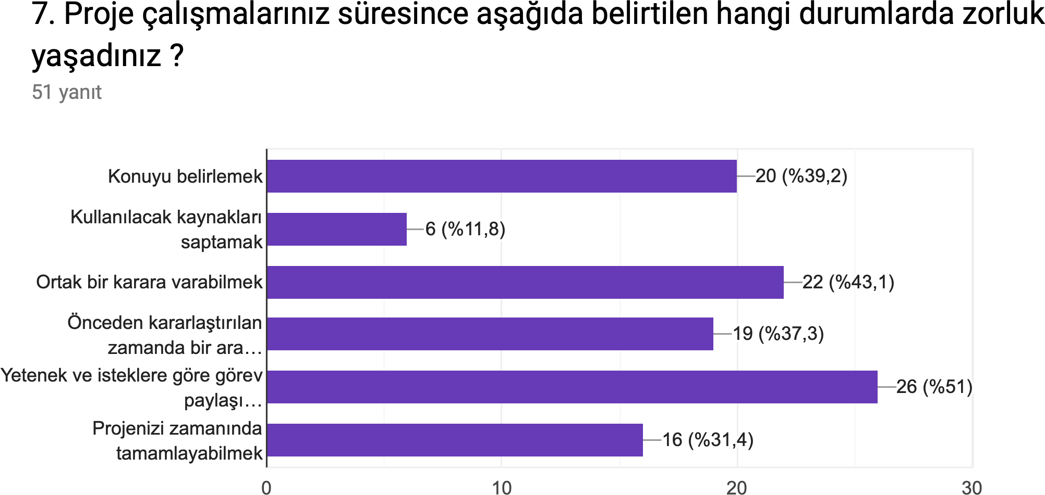
Sonuçlar 7

Slide 8
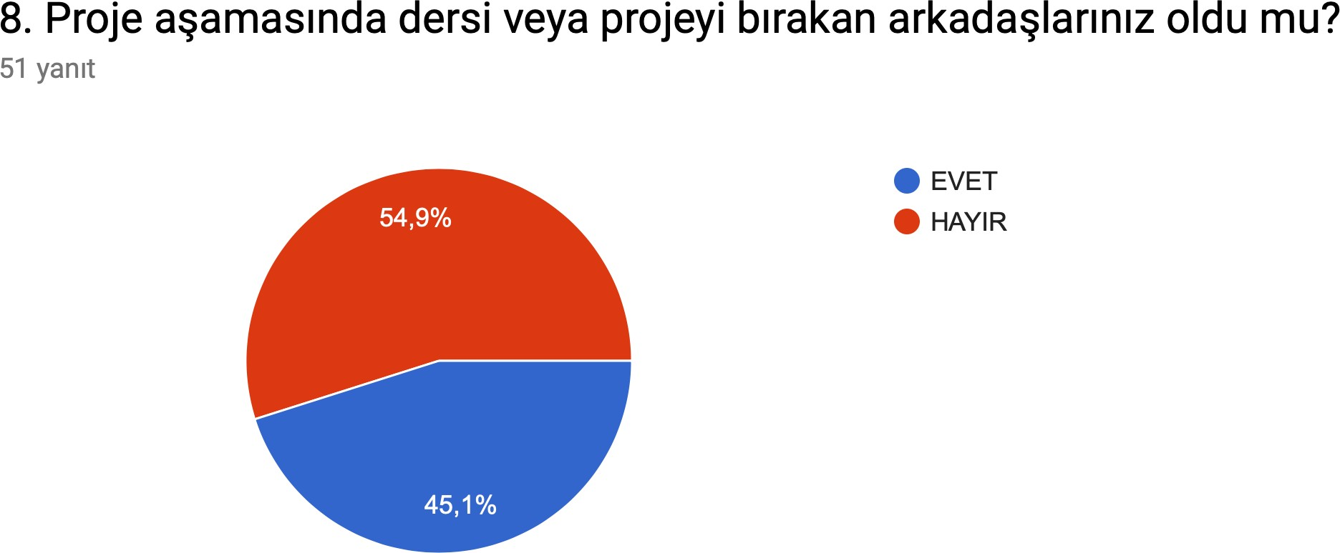
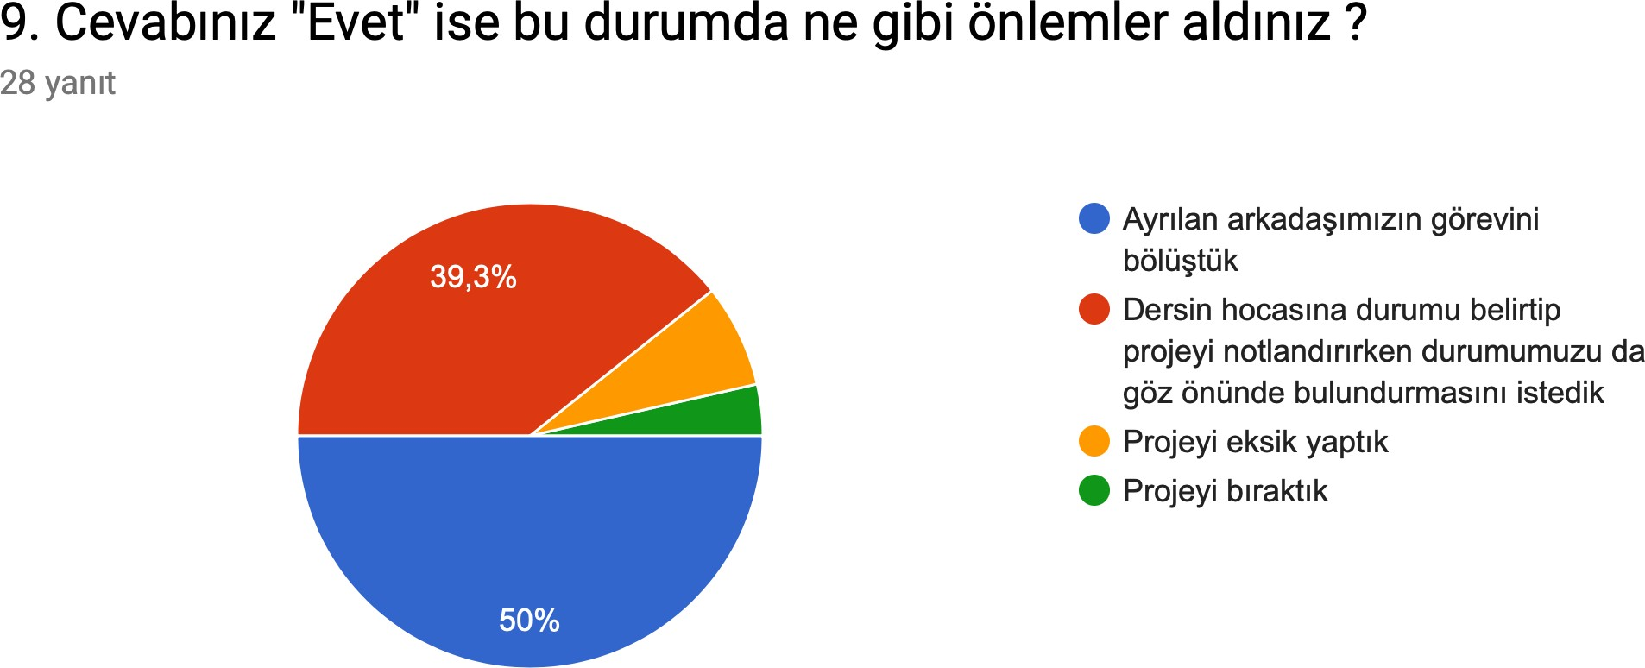
Sonuçlar 8-9

Slide 9
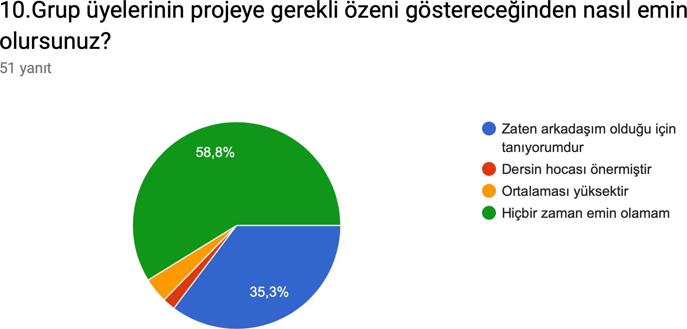
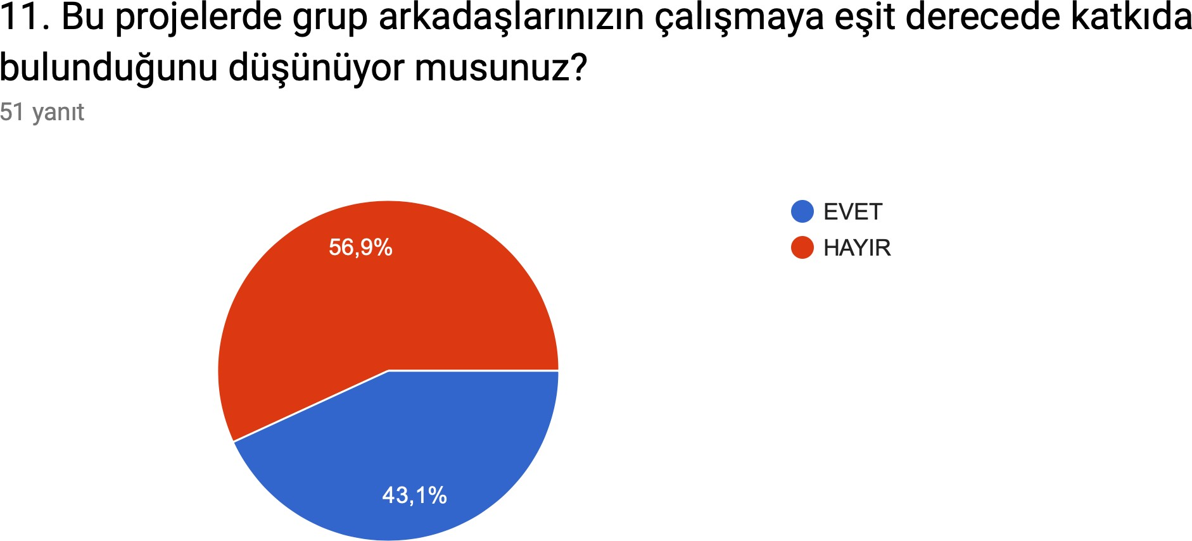
Sonuçlar 10-11

Slide 10
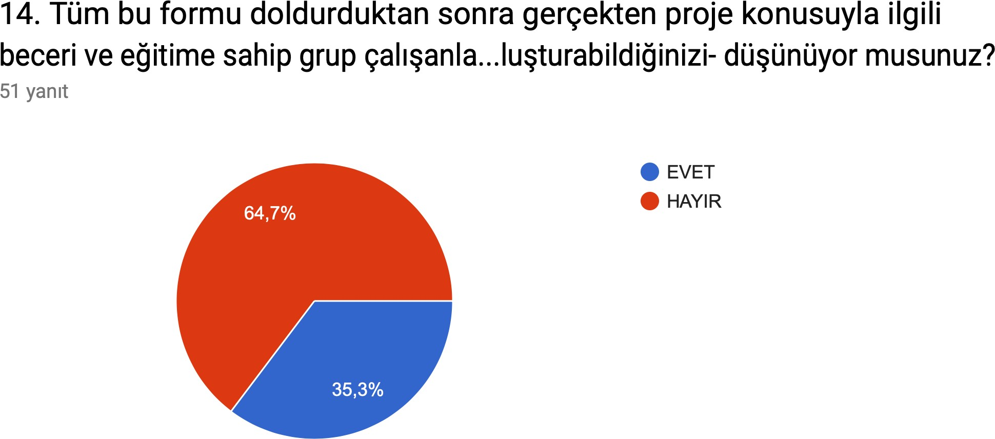
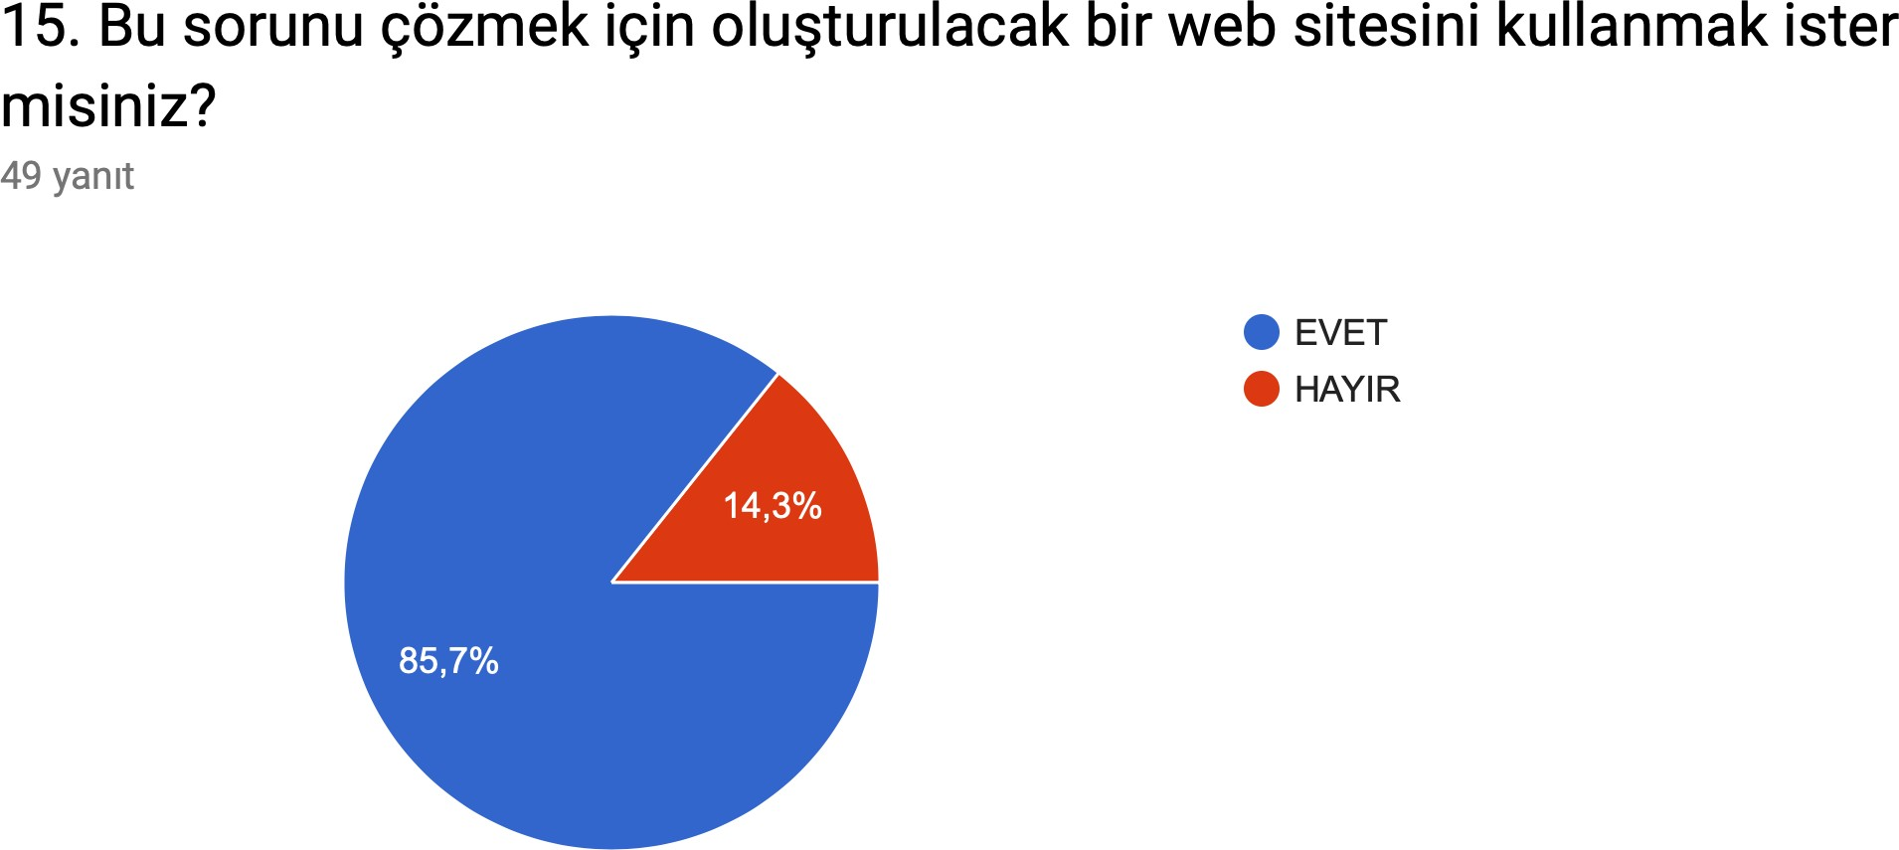
Sonuçlar 14-15

Slide 11
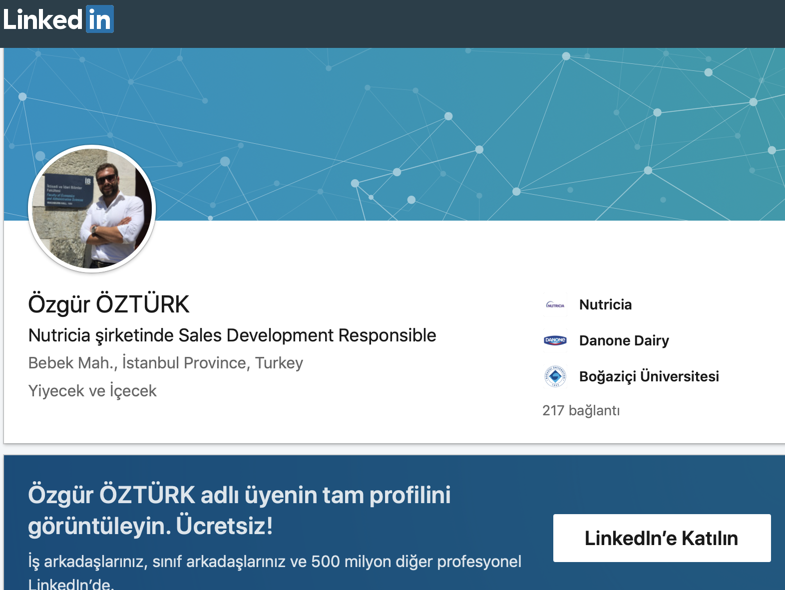
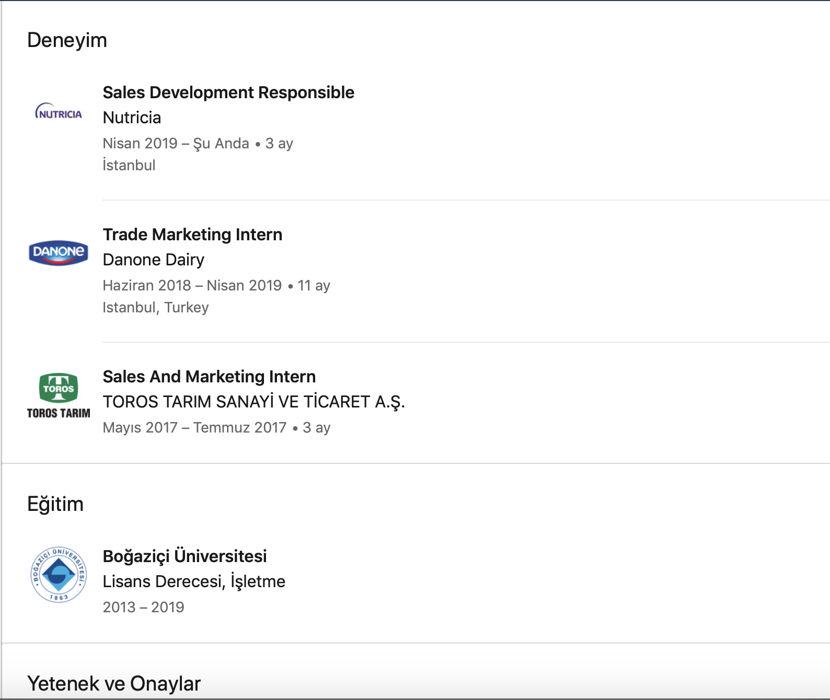
Biz bu projeyi yaparken linkedin ve piazzadaki bazı özelliklerden yola çıktık.
Her öğrencinin Linkedin’deki gibi becerilerinin, deneyimlerinin ve kişisel özelliklerinin olduğu profilleri var.

Slide 12
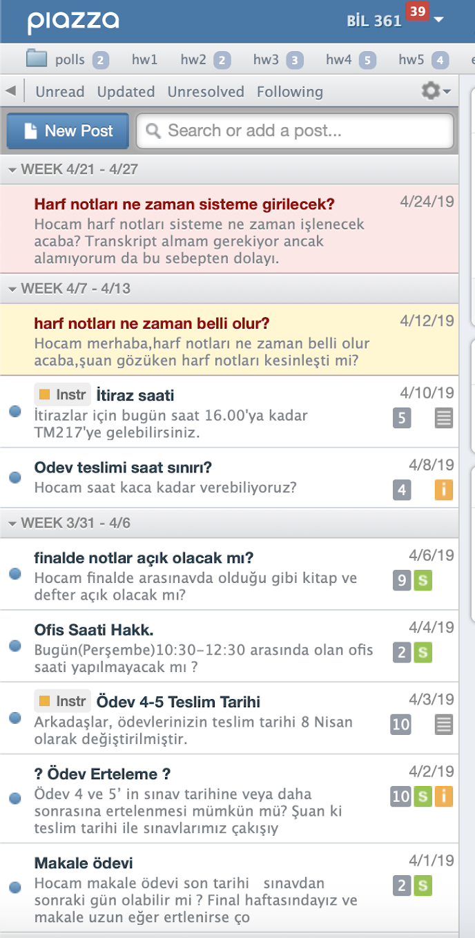
Proje sahipleri bu şekilde new post olarak projelerini paylaşacak
Proje sahipleri projesini post olarak paylaşacak ve tüm projeler soldaki gibi listelenecek.
Herhangi bir projeye dahil olmak isteyen öğrenciler listeden kendisine uygun projeyi seçip başvuru yapabilecek.
Proje sahipleri de öğrencilerin profillerini göz önünde bulundurarak başvurularını değerlendirebilecek.

Slide 13
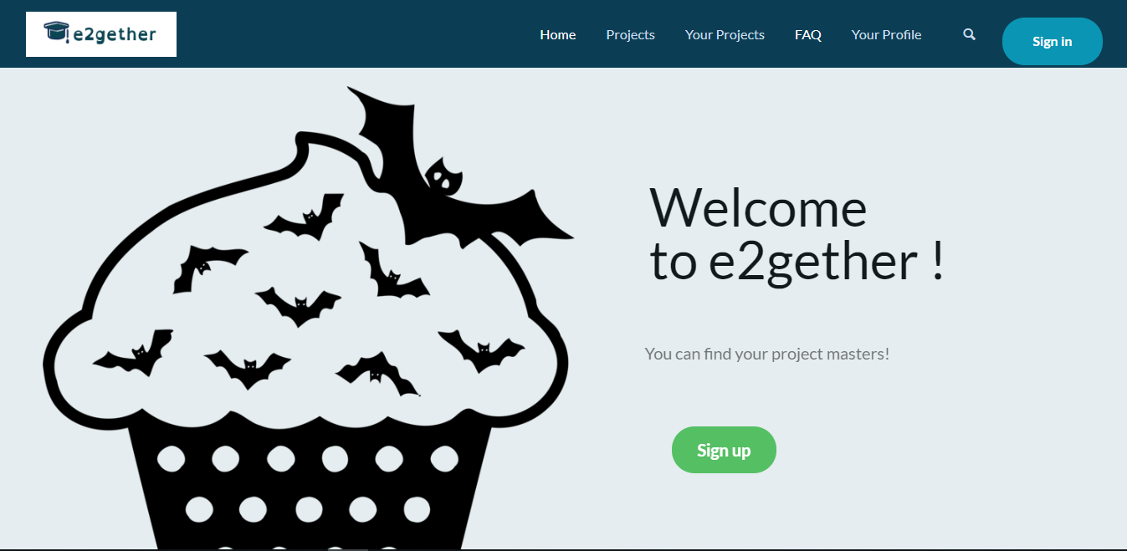

Slide 14
